Slide 1
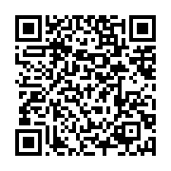
РЕГИОНАЛЬНЫЙ ИНВЕСТИЦИОННЫЙ СТАНДАРТ
Инструменты
Функции
Эффект
Инвестиционная декларация
Агентство развития
Инвестиционный комитет
Свод инвестиционных правил
Инвестиционная карта
Обязательства региона перед инвесторами
Сопровождение проектов
Площадка по досудебному урегулированию споров
Понятные алгоритмы по подключению к инфраструктуре
Данные о регионе
Стабилизация условий реализации проекта
Режим «Одно окно»
Защита прав инвесторов
Сокращение сроков подключения к инфраструктуре
Информированность о доступных площадках, инфраструктуре
ТОП-10 регионов лидеров
Индекс эффективности внедрения Регионального инвестиционного стандарта
Лучшие практики
Инвестиционная декларация
Инвестиционная карта
Агентство развития
Информация о внедрении Стандарта размещена на Инвестиционном портале Югры

Slide 2
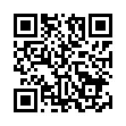
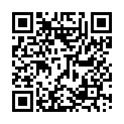
СВОД ИНВЕСТИЦИОННЫХ ПРАВИЛ
Закреплены ответственные органы власти за соблюдение алгоритмов действий инвестора
ДЕПСТРОЙ И ЖКК ЮГРЫ:
ДЕПИМУЩЕСТВА ЮГРЫ:
Подключение к электрическим сетям
Подключение к объектам водоснабжения и водоотведения
Подключение к сетям теплоснабжения
Подключение к сетям газораспределения
Получение земельного участка в аренду
Оформление прав собственности на введенный в эксплуатацию объект
ДЕПДОРХОЗ И ТРАНСПОРТА ЮГРЫ:
Доступ к дорожной инфраструктуре путем строительства или реконструкции пересечений и (или) примыканий к автомобильным дорогам
РЕАЛИЗОВАНА ЭЛЕКТРОННАЯ ПОДАЧА ЗАЯВЛЕНИЙ
Разрешение на строительство, ввод объекта в эксплуатацию
ДЕППРОСТРАНСТВЕННОГО РАЗВИТИЯ И АРХИТЕКТУРЫ ЮГРЫ:
Получение разрешения на строительство
Получение разрешения на ввод объекта в эксплуатацию
Подключение к инженерным сетям

